Slide 1
탄산음료 데이터 분석
데이터 분석
Maverick(이상준), Beom(서승범)

Slide 2
목차
주제 선정 이유
데이터 살펴보기
데이터 분석
논제

Slide 3
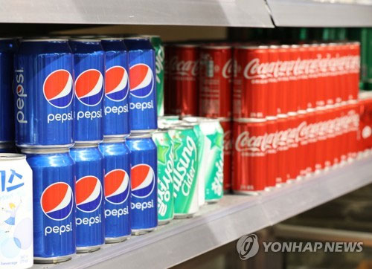

주제 선정 이유

Slide 4
데이터
채널 - 대형마트, 일반슈퍼, 조합마트, 체인슈퍼, 편의점
기간 - 2020년도 1월 ~ 2023년도 6월까지
매출액 - 당시 총 매출액
속성 - 콜라, 사이다, 착향탄산, 과즙탄산, 기타탄산
zero유무 - 논제로, 제로
MANUFACTURER검증 - 각 제조사
PB검증 - 노브랜드나 스토아브랜드 같이 자사브랜드

Slide 5
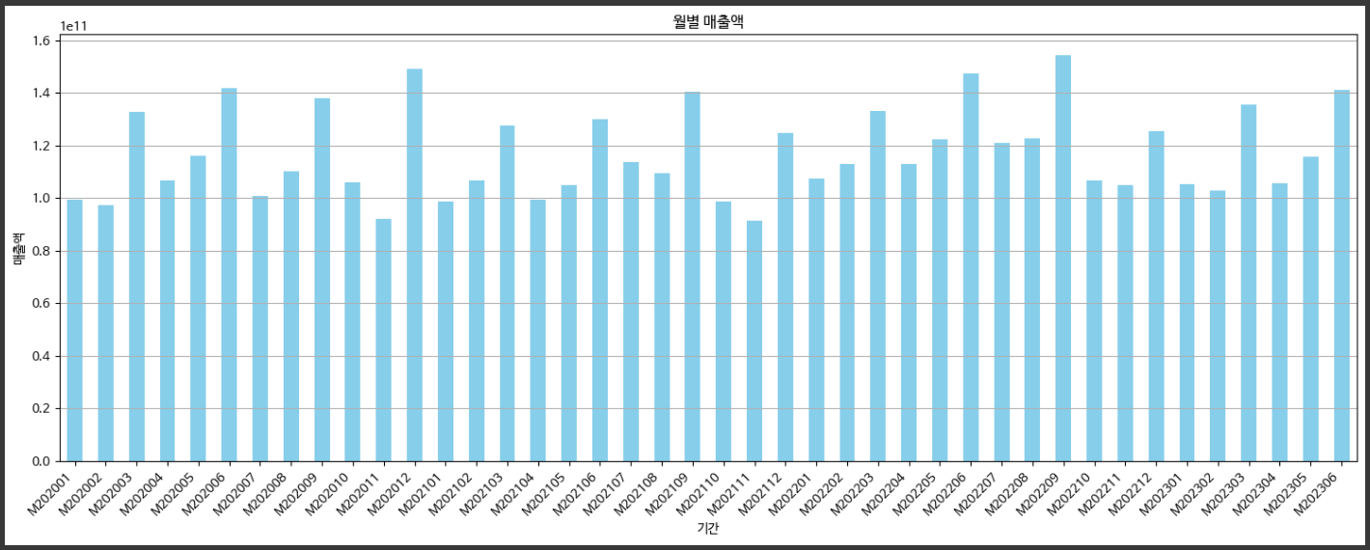
데이터 분석

Slide 6
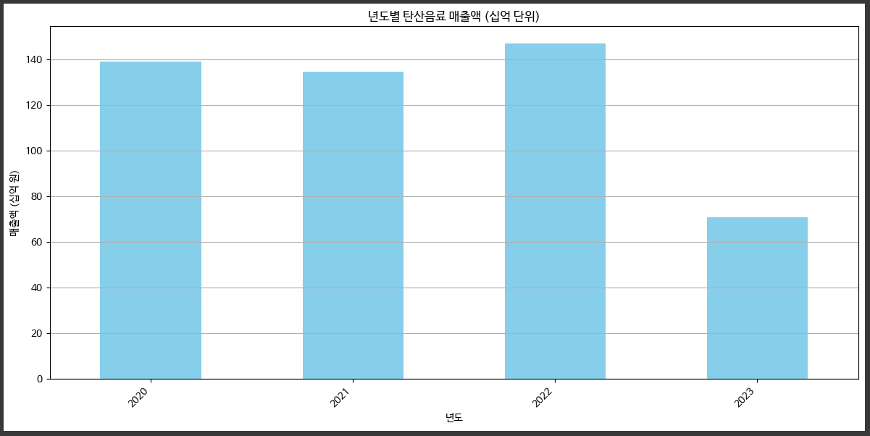
데이터 분석

Slide 7
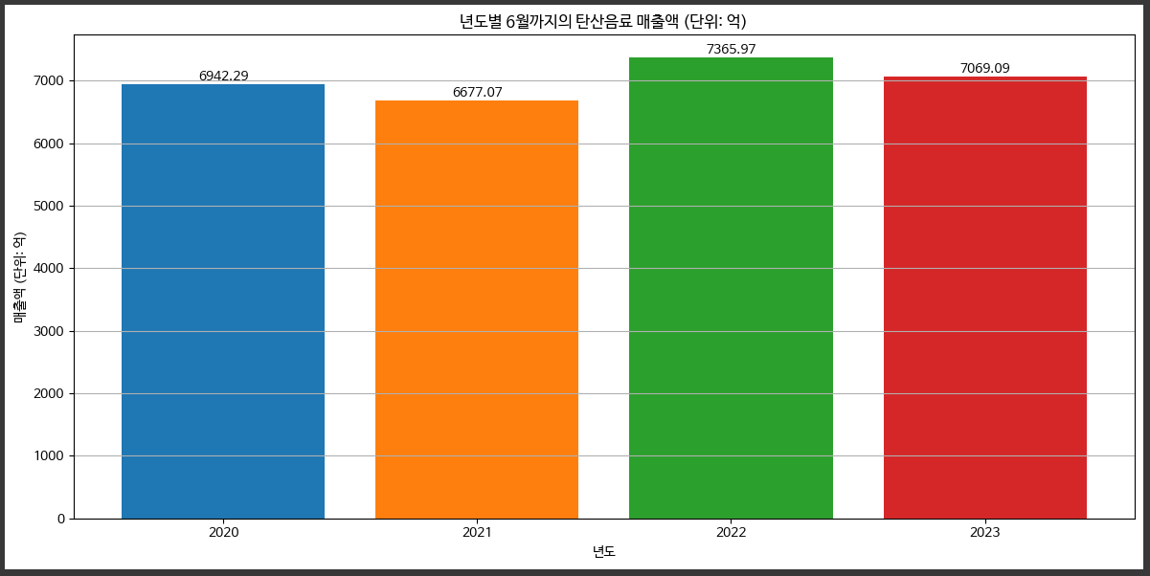
데이터 분석

Slide 8
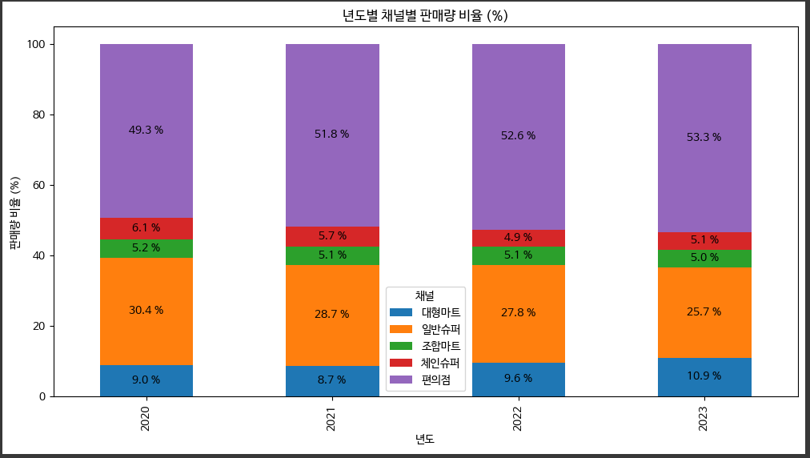
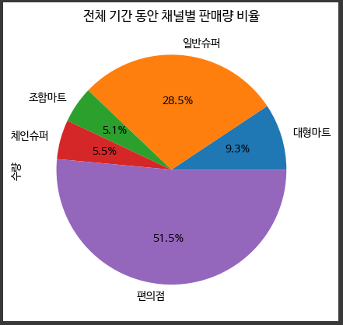
데이터 분석

Slide 9
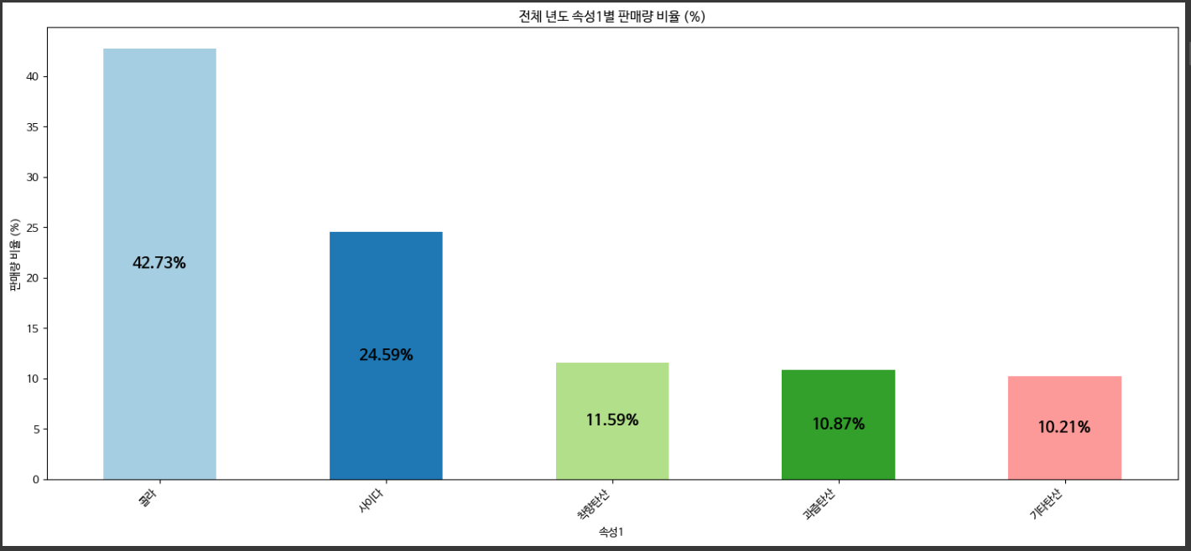
데이터 분석

Slide 10
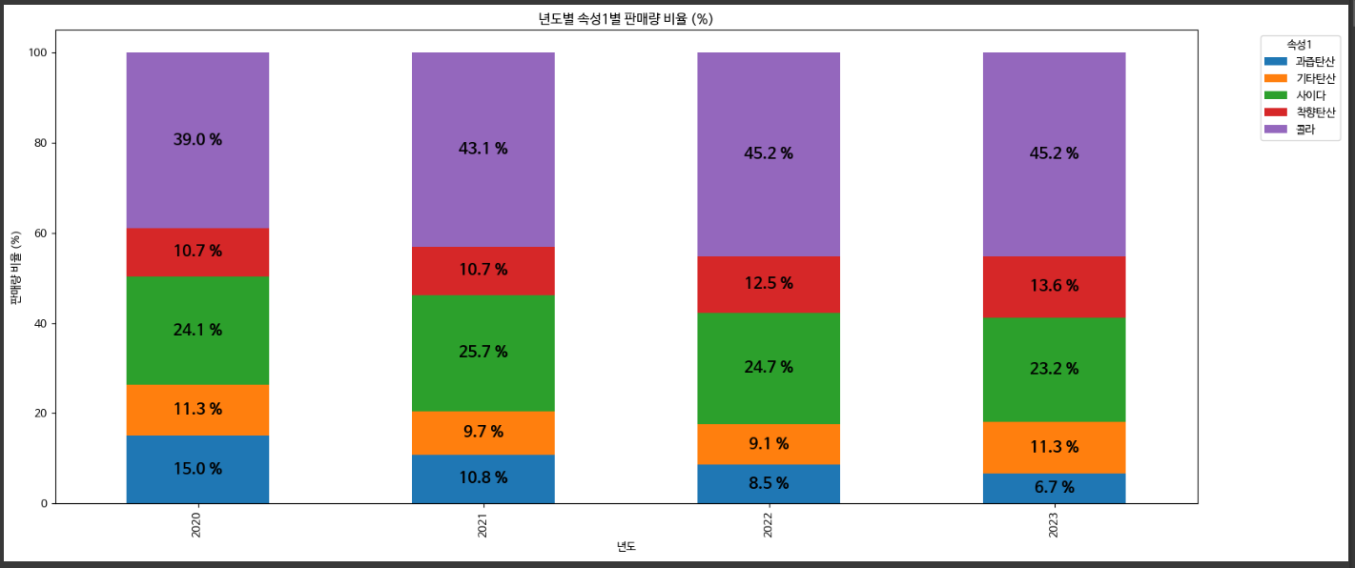
데이터 분석

Slide 11
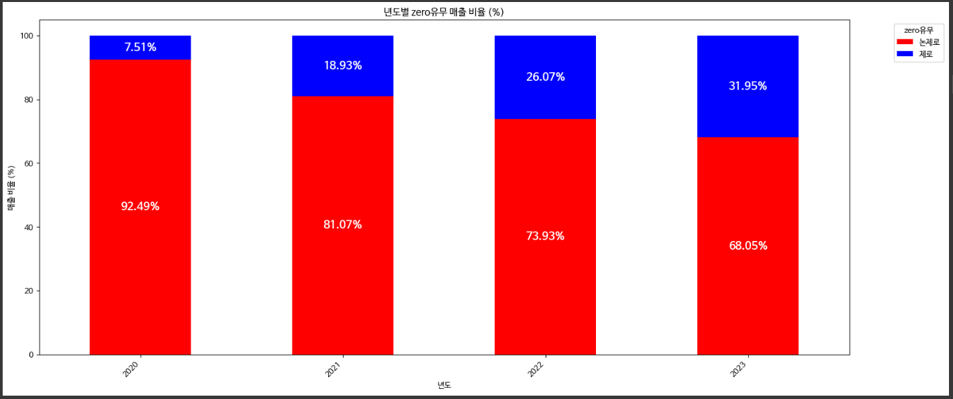
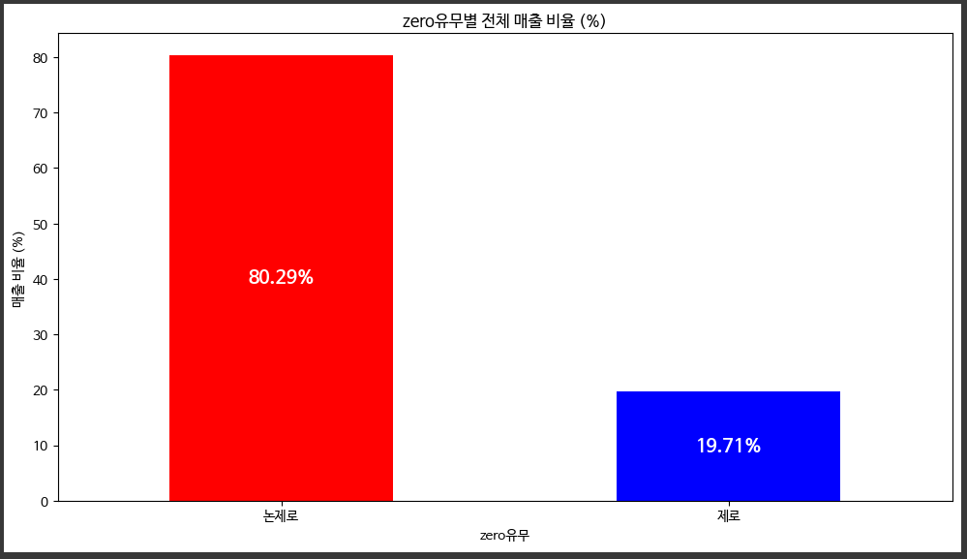
데이터 분석

Slide 12
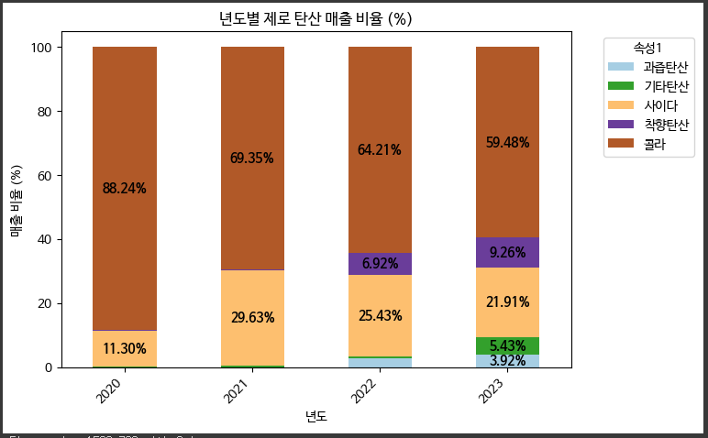
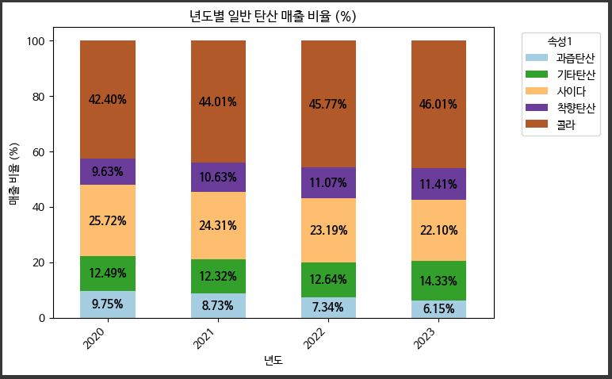
데이터 분석

Slide 13
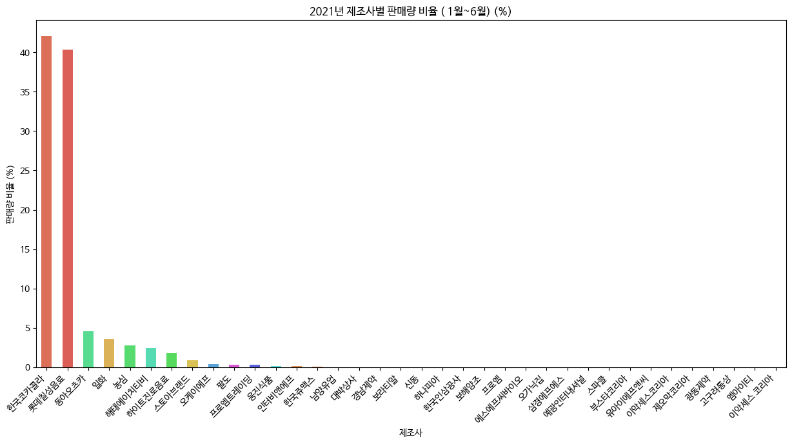
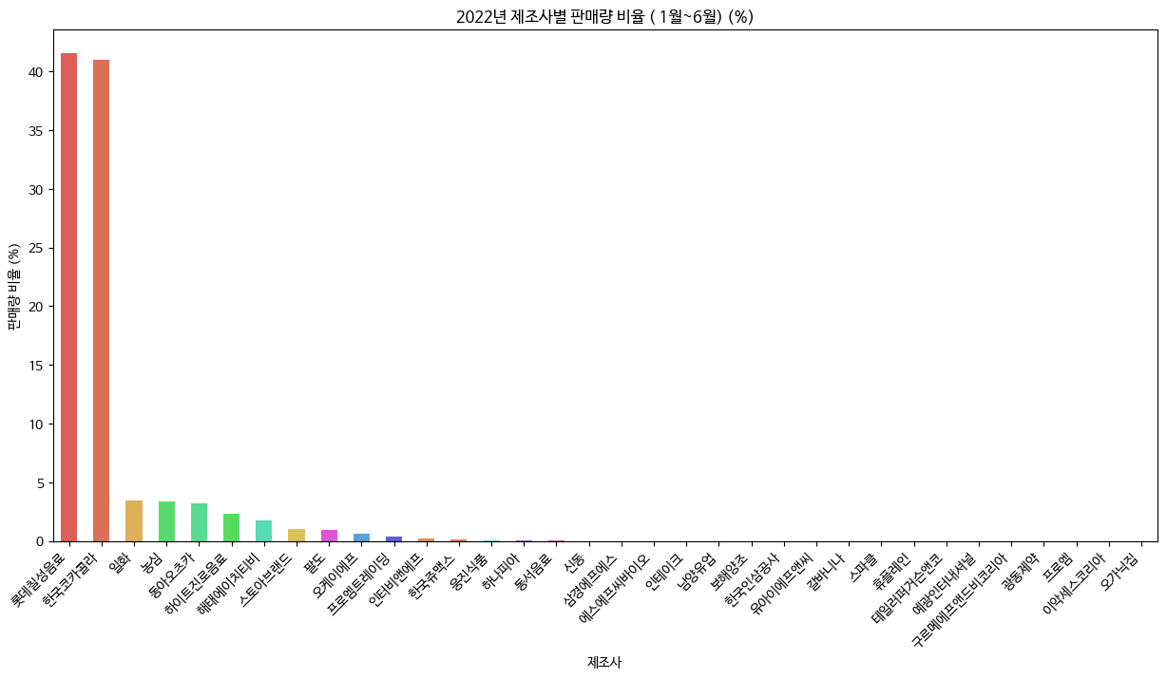
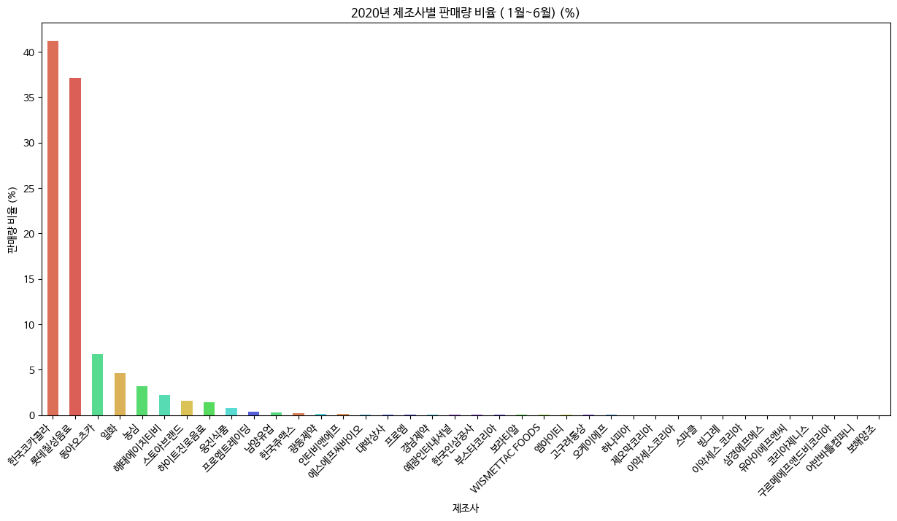
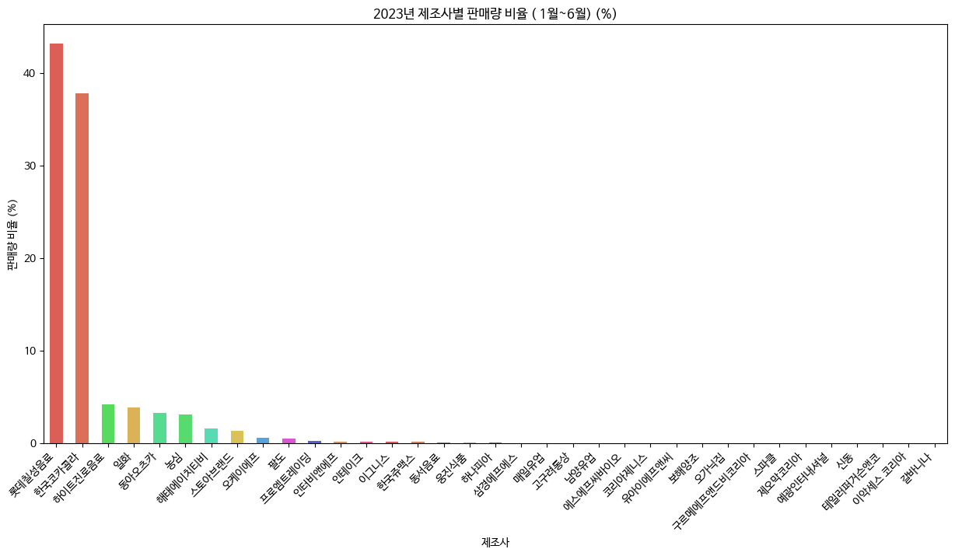
데이터 분석

Slide 14
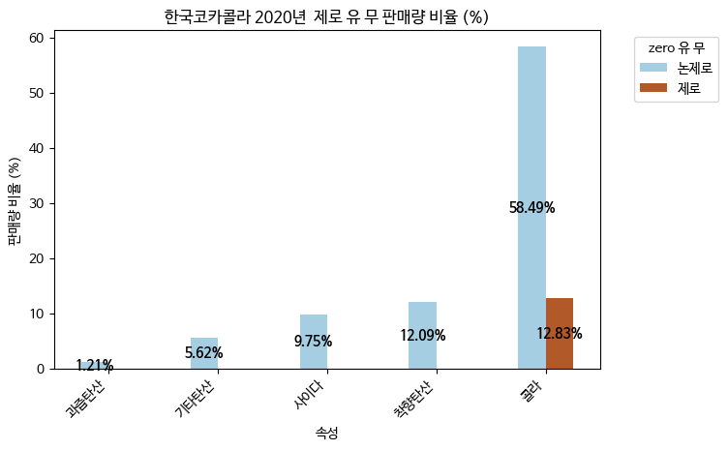
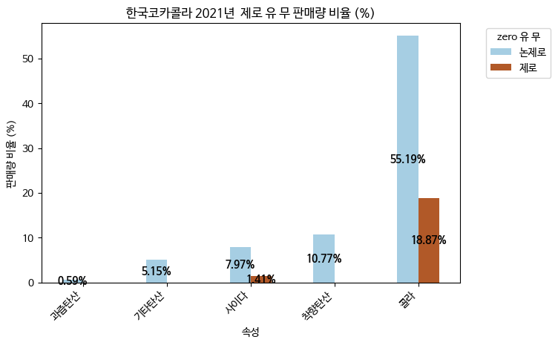
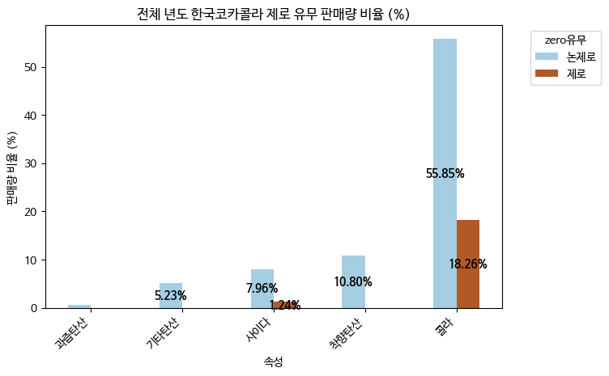
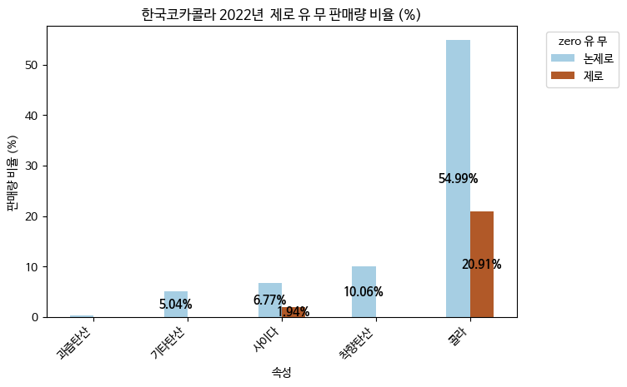
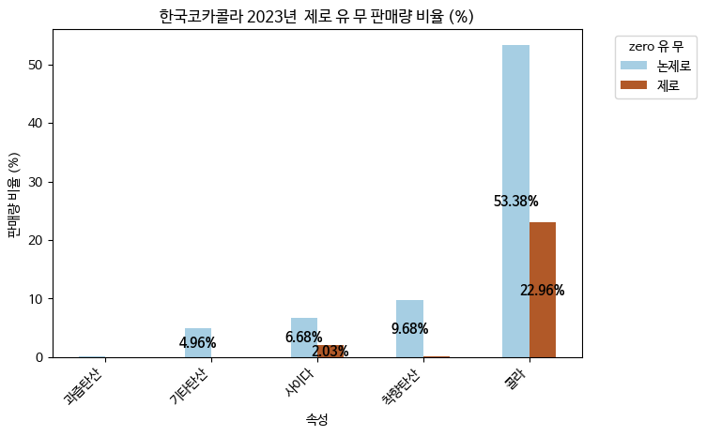
데이터 분석

Slide 15
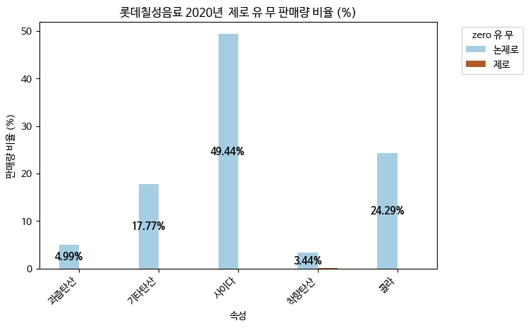
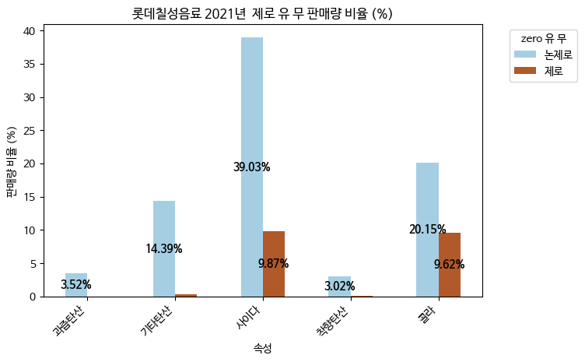
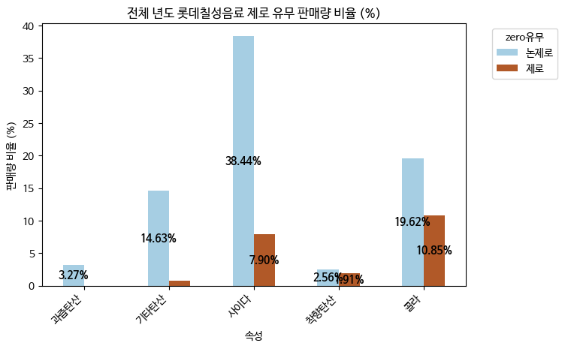
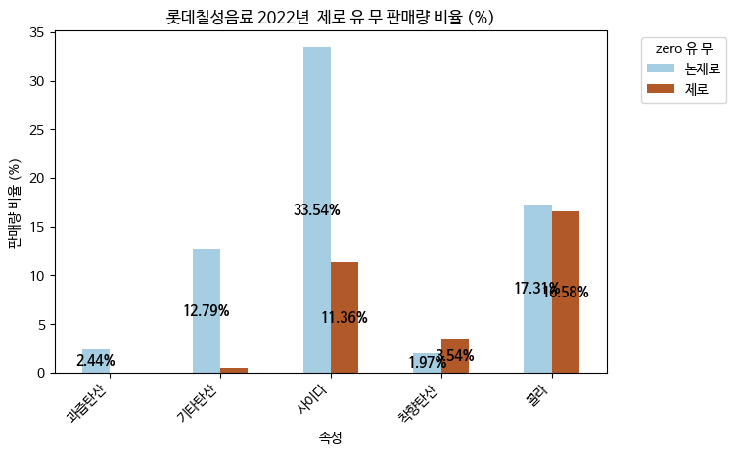
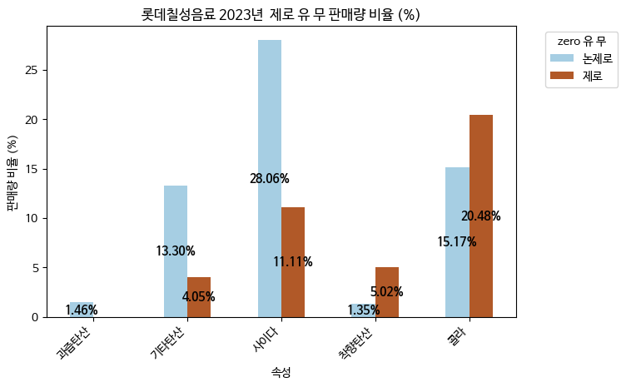
데이터 분석

Slide 16
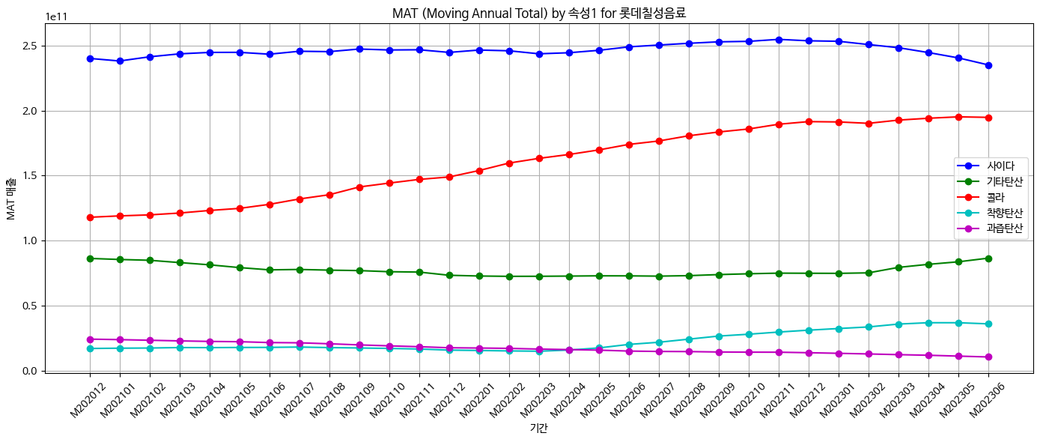
데이터 분석

Slide 17
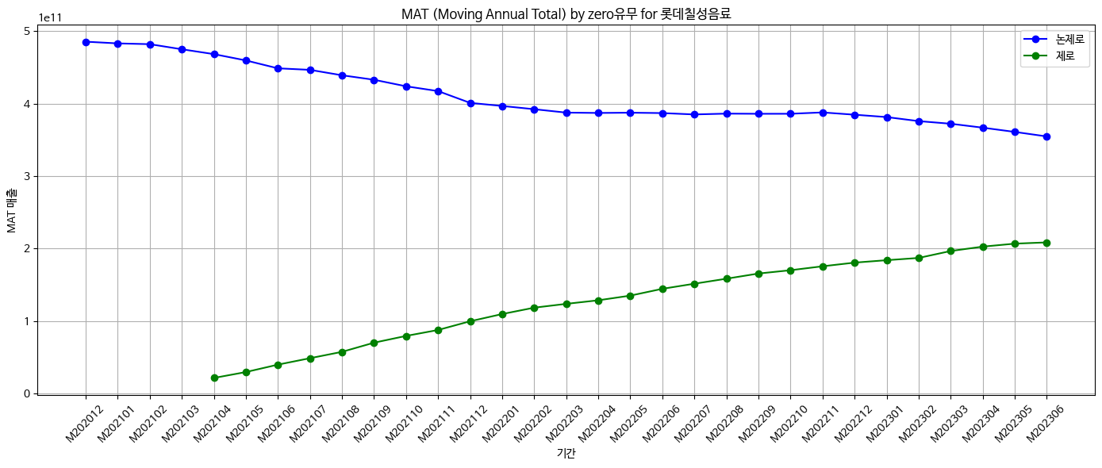
데이터 분석

Slide 18
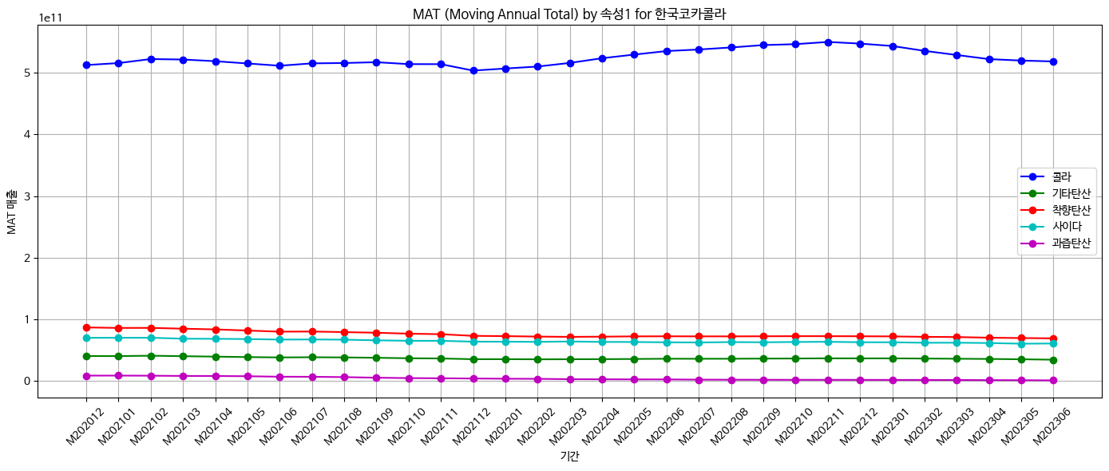
데이터 분석

Slide 19
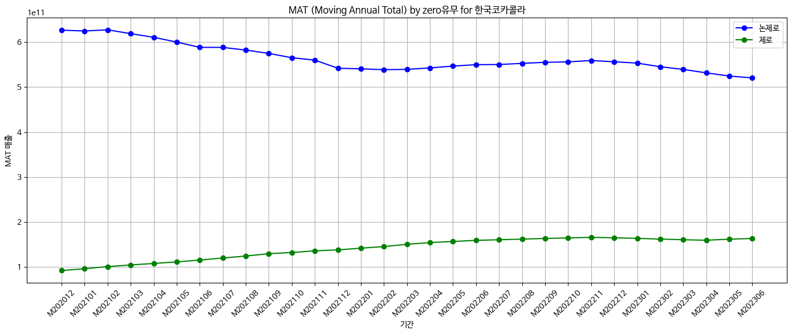
데이터 분석

Slide 20
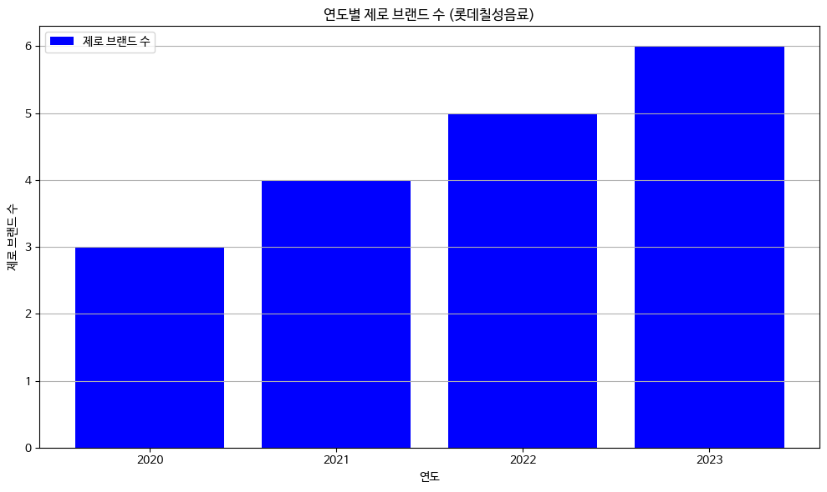
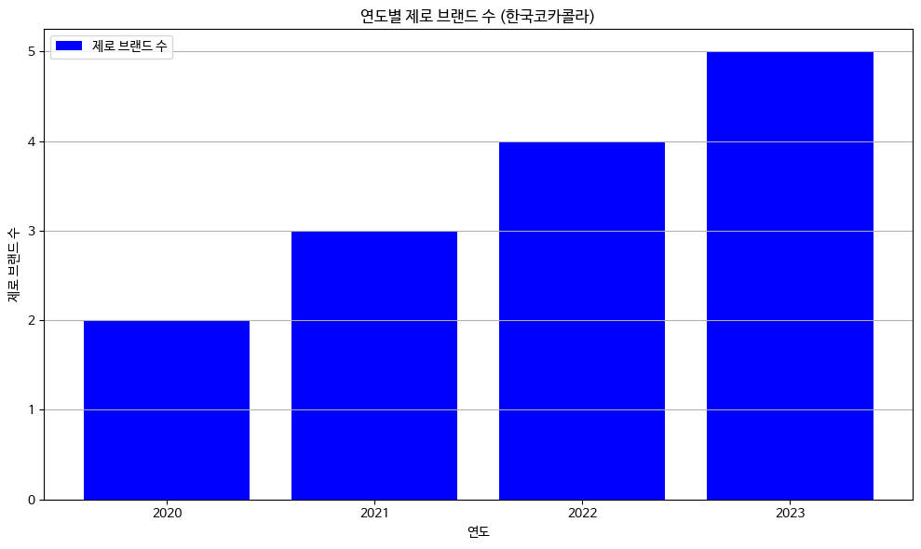
데이터 분석

Slide 21
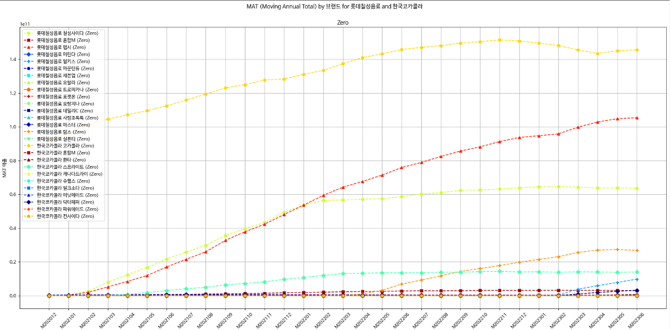
논제

Slide 22
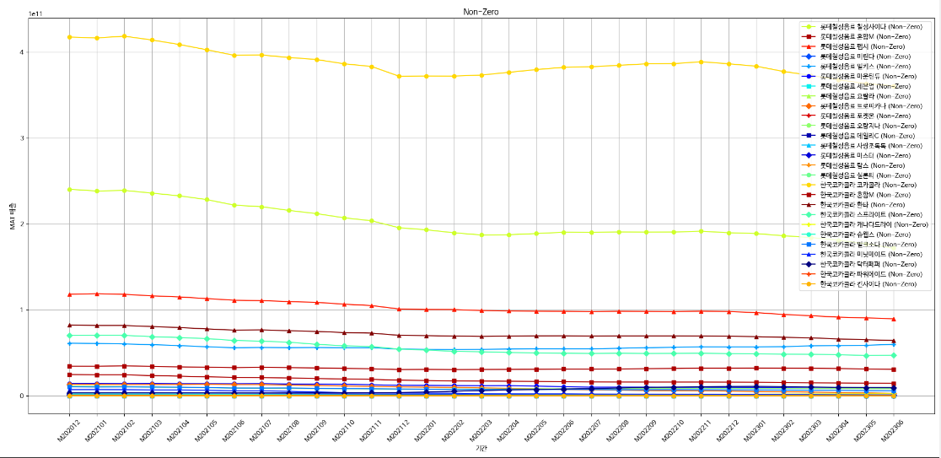
논제

Slide 23
감사합니다.

